Slide 1
Мастер-класс для педагогов
«Камни Марблс- разноцветное счастье детей»
Подготовила и провела воспитатель
Сачкова Т.М.

Slide 2
«Истоки способностей и дарований детей на
кончиках пальцев.
От пальцев идут тончайшие ручейки,
которые питают источник творческой
мысли».
В. А. Сухомлинский

Slide 3
Цель: - рассмотрение современной методики применения коррекционной технологии в образовательной деятельности с детьми.
Задачи:
- познакомить педагогов с нетрадиционной технологией использования камешков Марблс в обучении детей;
- мотивировать педагогов на применение камешков Марблс в индивидуальной работе с дошкольниками;
- использовать нетрадиционные методы работы для повышения эффективности процесса коррекции речевых нарушений;

Slide 4
Так что же такое Марблс?
Марблс – это шарики или сплюснутые овальной или круглой формы. Они могут быть сделаны из глины, дерева, пластика или чаще всего из стекла. Они имеют разнообразные оттенки, цвета, красота которых завораживает настолько, что и взрослым и детям хочется к ним прикоснуться, подержать в руках. А главное их предназначение это веселые, полезные и простые игры. Камни всегда были связаны с жизнью людей, как материал для строительства жилища и как магический символ. С древних времен камни считаются сильными оберегами в силу своего природного происхождения, наделяются душой и магическими силами. В этих природных оберегах заключена сила стихий природы

Slide 5
История Марблс
Одна из самых популярных детских игр на Западе – это игра в камешки или, как ее еще называют, игра в марблс. Можно с уверенностью предположить, что игра в марблс ведет свою историю от времен нашего пещерного предка, когда маленькие неандертальцы играли в свободное время мелкой галькой или шариками из глины. Изделия в виде шариков были обнаружены в различных археологических зонах всего мира. Марблс делались из кремня, камня и обожженной глины. Шарики из глины, предназначенные для игры, были найдены в пирамидах Египта и на местах древних городов Ацтеков.
Веками марблс изготавливались из натурального материала.

Slide 6
Приблизительно двести лет назад западный мир впервые познакомился с китайскими керамическими шариками. О появлении в обиходе фарфоровых шариков рассказывается в самой первой книге о марблс, изданной в 1815 году в Англии. В 1848 году один немецкий стеклодув изобрел специальный инструмент, похожий на ножницы, с помощью которого можно было быстро изготавливать большие партии марблс. Первые марблс, произведенные при помощи фабричных станков, появились в 1890 году сначала в Германии, а чуть позже в Соединенных Штатах, так как поступление шариков из Европы из-за войны стало затруднительным. В середине прошлого века теперь уже из Японии пришла еще одна технология изготовления марблс, путем смешения стекла и натурального мрамора, что позволяет добиться очень красивых разводов.

Slide 7
Современные марблс делаются из силикатного песка, золы и соды, которые расплавляются в печи при 650 градусах Цельсия. С помощью специальных красителей стеклу придают самые разнообразные расцветки, например, добавляя кобальт, получают синие шарики, селений — красные. Новые технологии изготовления марблс позволяют добиваться очень эффектных интересных расцветок, что поднимает простые шарики для игры на уровень художественных изделий и делает интересными для коллекционеров. Красота марблс завораживает настолько, что и взрослым и детям хочется к ним прикоснуться, подержать их в руках, поиграть с ними. Так эстетическая привлекательность марблс усилила интерес к этой игре у современных детей, в противовес новейшим, высокотехнологичным игрушкам.

Slide 8
Применение камешков "Марблс" это один из нетрадиционных приемов обучения, интересный для детей. Все упражнения могут варьироваться в зависимости от возраста ребенка, его умственной и моторной способности, а также заинтересованности в игре. В ходе упражнений предусмотрено с одной стороны, решение сенсорных задач с учетом различных умений и навыков детей, с другой, - приобретение детьми новых знаний и умений, которые они могли бы использовать в других видах деятельности. В занятие, проводимое педагогом, может включаться одно или несколько видов упражнений. Каждое упражнение проводят несколько раз, постепенно их усложняя. Занятия с камешками лучше проводить в малых группах (не больше 3 - 5 человек, если возраст детей от 3 до 7 лет) или индивидуально. При работе с данными камешками нужно ребенку давать четкую инструкцию для применения.

Slide 9
Использование камешков Марблс на практике решает следующие зачади:
Развитие мелкой моторики, зрительно-двигательной координации..
Развитие навыков ориентировки в микро пространстве (на плоскости).
Развитие сенсорного восприятия.
Развитие тактильных ощущений.
Развитие глазодвигательных функций, повышение остроты зрения, фиксации взора.
Развитие зрительного внимания, памяти, мышления, воображения, речи.
Работа с камешками предоставляет пространство для творчества и исследования, для индивидуальной и групповой арт-терапии, для снятия усталости, напряжения, разрешения негативных эмоциональных переживаний

Slide 10
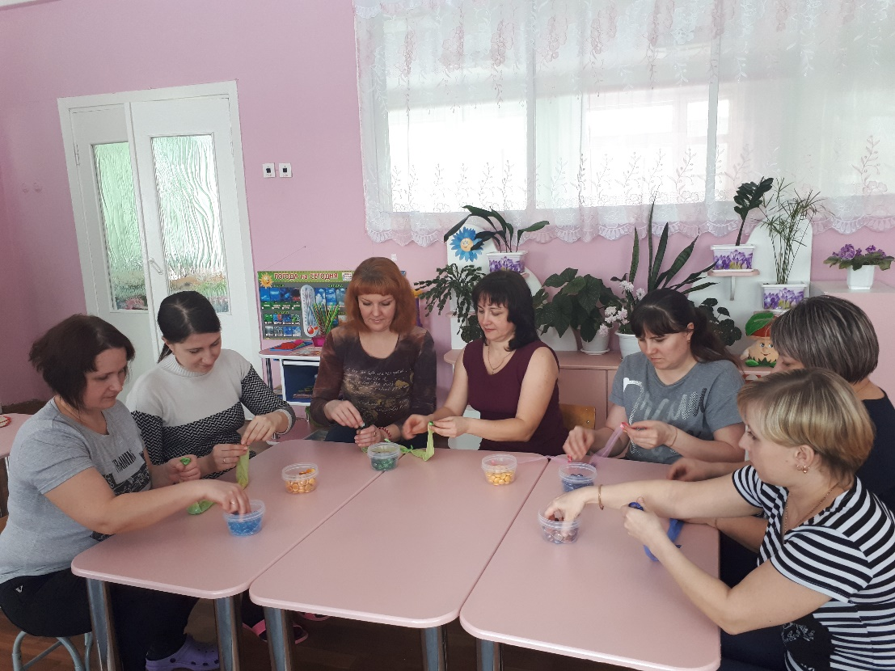
Игра «Чудесный мешочек»
Задачи: формировать умения сопоставлять зрительные и осязательные впечатления, развивать речь

Slide 11
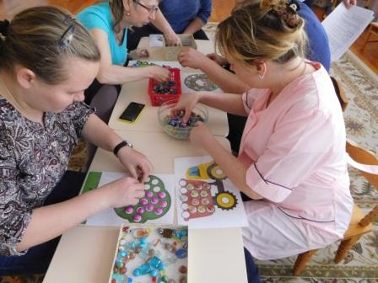
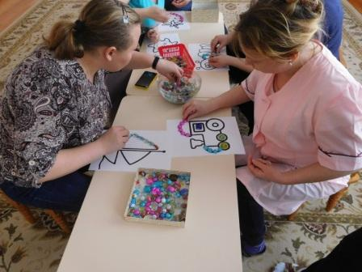
Игры «Выложи по контуру», «Заполни картинку камушками».
Данные игры помогают при закреплении лексических тем, обогащают словарь, развивают мелкую моторику рук

Slide 12
Спасибо за внимание!

